Slide 1
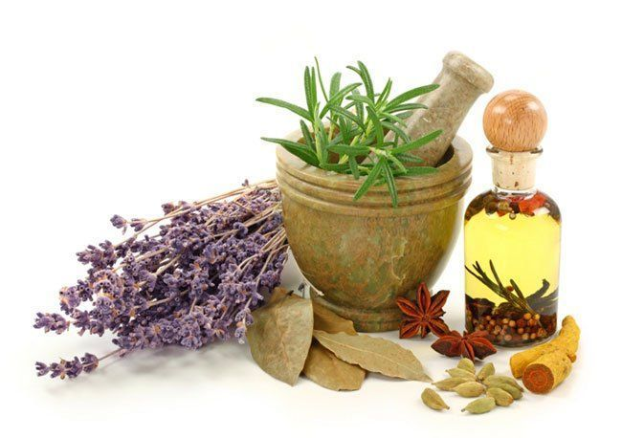
Знайди в рослині порятунок Екоквест

Slide 2
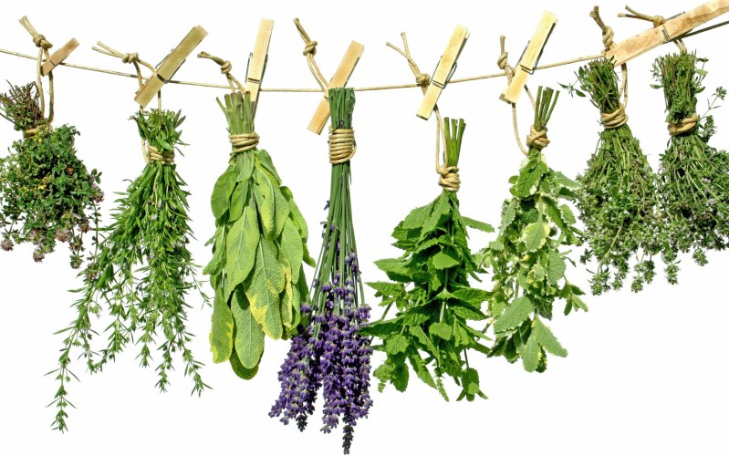
Якщо подивитися навколо поглядом лікаря, що шукає лікарські засоби, то можна сказати, що ми живемо в світі ліків. Заповідь буддійської медицини

Slide 3
Мета: поглибити знання учнів про лікарські рослини, їх лікувальну дію на організм людини;закріпити компетентність здорового способу життя; Формувати науковий світогляд , громадянську позицію кожного учня , екологічну культуру, екологічне мислення; виховувати зацікавленість, відповідальність, любов до природи рідного краю, дбайливе ставлення до природи, бажання брати участь у природоохоронній роботі.

Slide 4
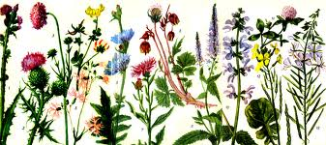
На старовинних глиняних табличках, знайдених в Асірії, накреслені рецепти з лікарських рослин, багато з яких перейшли до них від ще стародавніших шумерів і вавілонян. А за чотири тисячі років до нашої ери єгиптяни склали першу фармакопею - опис лікарських рослин, за якими вони споряджали спеціальні експедиції.

Slide 5
Правила гри Кожна команда отримує маршрутний лист , карту із зображенням напрямку маршруту ; прибувши на станцію, команда повинна виконати відповідні завдання ; маршрут передбачає проходження відстані 2, 5 км та охоплює різні біотопи ( ліс, луки); за порушення правил гри передбачено штраф – скорочення часу на виконання завдання вдвічі .

Slide 6
Зупинка “ Знавці лісу ” 1. Назвіть якнайбільше лісових ягід, які можна вживати в їжу. 2. Які дерева вам зустрічались найчастіше в наших лісах? 3. Які рослини лісу вам відомі?

Slide 7
Зупинка “ Друзі здоров’я ” Продовжуємо нашу захопливу мандрівку. Наша природа – цілителька. В Україні росте дуже багато друзів здоров’я людини – лікарських рослин . Вони з давніх – давен дивували нас своїми лікувальними властивостями, тому люди й досі їх використовують. Нині науці відомо 12 000 видів лікарських рослин , з них 500 видів росте в нашій країні. Вам потрібно визначити , які види лікарських рослин ростуть навколо нас і назвати їх не менше 15 рослин.

Slide 8
Зупинка “ Фітоаптека ” З біблійських оповідань відомо, що перші люди, Адам і Єва, жили в раю і не знали ні холоду,ні хвороб, ні голоду. Проте після гріхопадіння Бог вигнав їх із раю. І зазнали вони великої нужди , здолали їх численні хвороби. Бог змилостивився над людьми і своєю доброю рукою посіяв рослини, щоб вони оберігали людей від хвороб, годували їх і одягали. Лікування лікарськими рослинами називається фітотерапією.

Slide 9
1. Що то за рослина, Що вбиває звіра? Використовують при хворобах шлунку, печінки, нирок. У народі називають травою від 99 хвороб.

Slide 10
2. Сонечко в траві зійшло,
Усміхнулось, розцвіло.
Потім стало біле-біле
І за вітром полетіло.
У давнину її вважали «еліксиром життя». У листках її багато вітамінів. З неї готують салати. Настій – чудовий засіб від опіків.

Slide 11
3.Викупана в сонечку,
Стоїть донечка.
Бджоли сонячний медок
Дістають з її квіток. Її цвіт – найпопулярніший потогінний і жарознижувальний засіб. Цвіт сушать, заварюють і п′ють як чай.

Slide 12
4.Виросли на лузі
Сестрички маленькі.
Очки – золоті,
А вічки – біленькі
Використовують при хворобах шлунку, кишечника. Відваром користуються для промивання гнійних ран. .

Slide 13
5.Хоч трава дуже гірка,
З неї користь неабияка.
У народі його здавна вживали як жарознижувальну, кровоспинну, жовчогінну рослину. Відвар покращує апетит.

Slide 14
6.На просторах поля золотого
Сині зірочки тремтять,
Мов шматочки неба голубого
Виграють, виблискують, горять.
Використовують при хворобах нирок і сечового міхура, при підвищеній температурі, для примочок на очі.

Slide 15
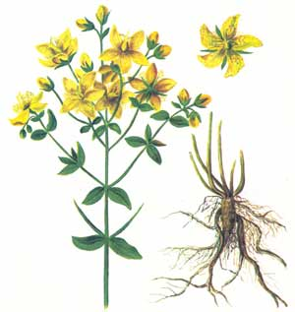
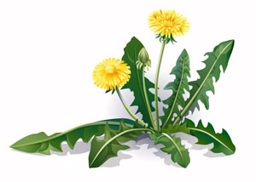
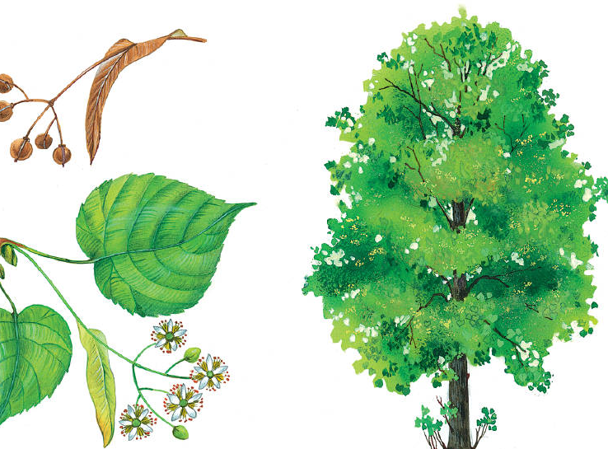
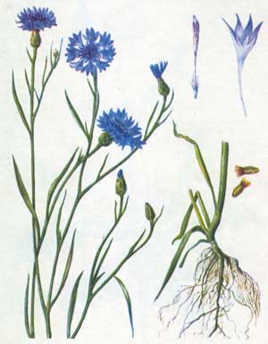
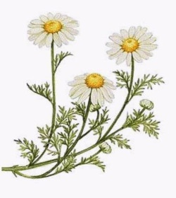
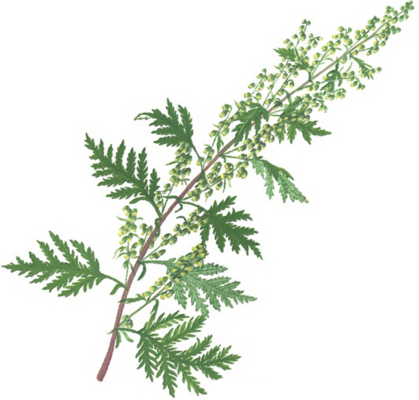

Slide 16
1. І якщо трапиться тобі застудитися,
Прив'яжеться кашель, підніметься жар.
Посунь до себе кухоль, в якій димить
Злегка гіркуватий, запашний ... Відповідь: Відвар.
2. Це лікарська рослина росте біля доріг, його листя загоюють рани. Відповідь: Подорожник.
3. Відвар з листя цього пекучого рослини зупиняє кровотечу. Відповідь: Кропива.
4. З цією рослиною кожен день зустрічається той, хто любить чистити зуби. Воно надає приємний запах і свіжість зубній пасті. Відповідь: М'ята.
5. Плоди якого фрукта є джерелом вітаміну С? Відповідь: Лимона.
6. З цього лісового рослини роблять ліки для хворого серця. Відповідь: Лісова конвалія.

Slide 17
7. Це рослина, з шипами і красивими квітами, додає людині сили і постачає організм вітамінами. Відповідь: Шипшина.
8. Овоч, що містить вітамін С і оберігає дітей від застуди. Відповідь: Перець.
9. Цілюща рослина з Південної Африки. М'якоть листка загоює ранки і опіки. Інша його назва столітник. Відповідь: Алое.
10. У цьому рослині багато аскорбінової кислоти, каротину, вітаміну К, що сприяють згортанню крові. В медицині вона використовується як полівітамінний засіб при легеневих, кишкових та інших кровотечах, при діабеті. Відповідь: Кропива.
11. Нирки цього хвойного дерева використовують у народній медицині. Зі свіжих голок виготовляють напій, багатий вітаміном С. Відповідь: Сосна.
12.Календула лікарська. Яке друге назву цих квітів? Відповідь: Нагідки.

Slide 18
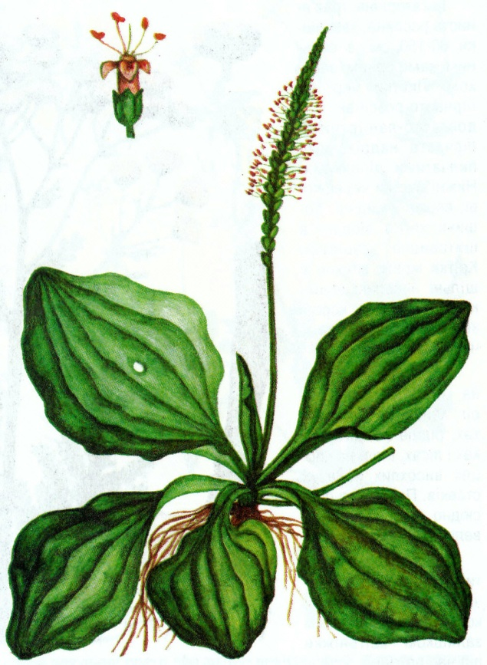
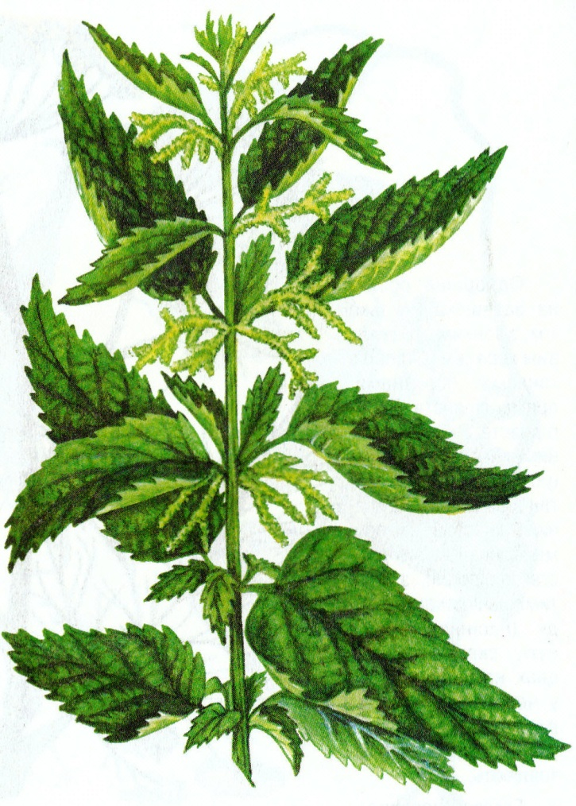
Відповіді
1.Відвар.
2.Подорожник.
3. кропива.
4. М’ята.
5. Лимон.
6. Лісова конвалія.
7. Шипшина.
8. Перець.
9. Алое.
10. Кропива.
11. Сосна.
12. Нагідки.

Slide 19
Зупинка “ Фітокухня ” Час обідати. Кожна команда повинна скласти меню , приготувати страви, інгрідієнтами яких мають бути лише ті овочі та фрукти, про які йдеться в запитаннях вікторини.

Slide 20
1.Ця рослина підсилює природні захисні сили організму, робить його стійким до більшої частини різних бактерій і патогенних мікроорганізмів. Від дії цієї рослини гинуть віруси , грибки, бактерії та нематоди.

Slide 21
2.Сік цієї рослини – порятунок для людей із порушенням обміну речовин , хворих на артрит. Ожиріння, діабет. Містить вітаміни А і С.

Slide 22
3.Через великий вміст калію плоди цієї рослини вживають для відновлення серцевого ритму. В ній міститься білок триптофан, який трансформується в “гормон радості” – серотонін. Тому їх застосовують для лікування депресії, дратівливості, поганого настрою.

Slide 23
4.Цей овоч містить величезну кількість вітаміну А (каротину). І за кількістю каротину прирівнюється до моркви. - Має проносний ефект. - Виводить з організму шлаки і токсини. - Покращує обмінні процеси, що відбуваються в організмі. - Особливо цінний тим, що містить вітамін К, який сприяє згортання крові, цей вітамін практично відсутній в інших овочах. - Чемпіон серед овочів за вмістом заліза. - Насіння застосовують для лікування глистів у дітей.

Slide 24
5. Корисні властивості цього коренеплоду пояснюються складом, адже він багатий вітамінами, харчовими волокнами, мінеральними речовинами. Бета-каротин, він же вітамін А, сприяє формуванню скелета, відповідає за синтез статевих гормонів, тим самим сприяє нормальному росту людини.

Slide 25
6. Користь цього овоча полягає у боротьбі з простудними захворюваннями, про що знають навіть діти. Це справжній дезінфікуючий засіб, оскільки в ньому багато фітонцидів. У деяких випадках навіть лікарі радять її при кишкових інфекціях, оскільки вона здатна дати відкоша збудникам різних захворювань. Ефірні масла, що містяться в ній , підтримують організм під час застуди та грипу. А у соку міститься каротин, біотин і фолієва кислота. Вона здатна збуджувати апетит, підвищувати тонус організму, справляти антибактеріальну дію.

Slide 26
Зупинка « Проблемна ситуація»
Уявіть, що ви лікарі.Пропишіть для пацієнта ліки чи надайте рекомендацію (чай, компрес, полоскання тощо).
Ситуація 1: у пацієнта висока температура.
Ситуація 2: при чищенні зубів виступає кров з ясен.
Ситуація 3: хворий сильно кашляє.
Ситуація 4: ваша мама скаржиться на те, що в неї на роботі всі починають хворіти і, взагалі, очікується епідемія грипу.
Ситуація 5: під час екскурсії твій друг упав і забив коліно.

Slide 27
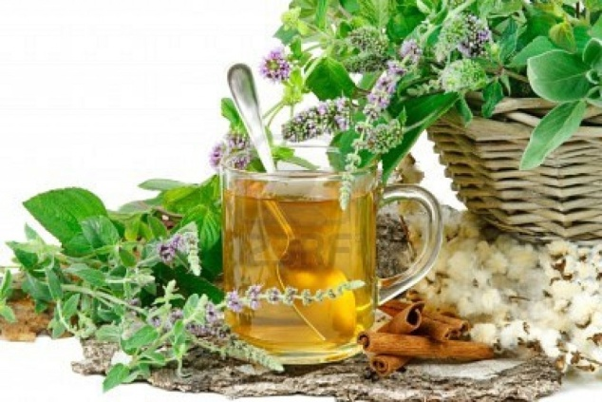
Зупинка “ Фітобар ” З переліку рослин приготувати лікувальні чаї : 1. “ Заспокійливий”. 2. «Довгожителів». 3. «Холодок» Листя м’яти, квіти ромашки, корінь валеріани , сушені ягоди бузини, шипшини, листя суниці та чорної смородини, лимон.

Slide 28
Зупинка “Я тебе знаю ” Спробуйте впізнати зображену на слайді рослину

Slide 29
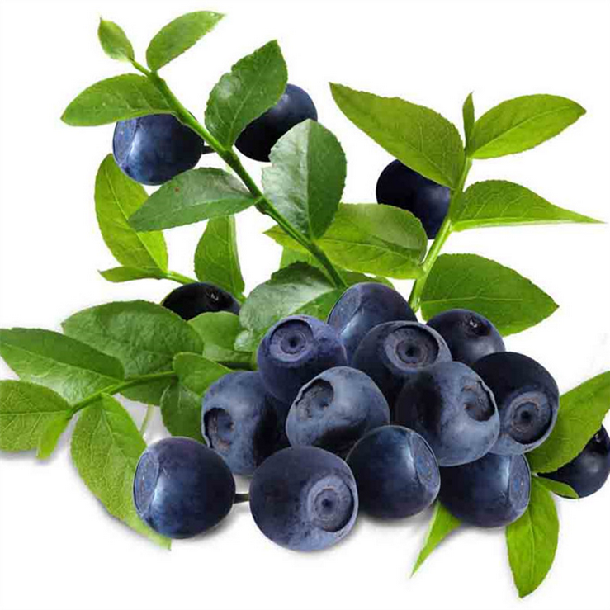

Slide 30
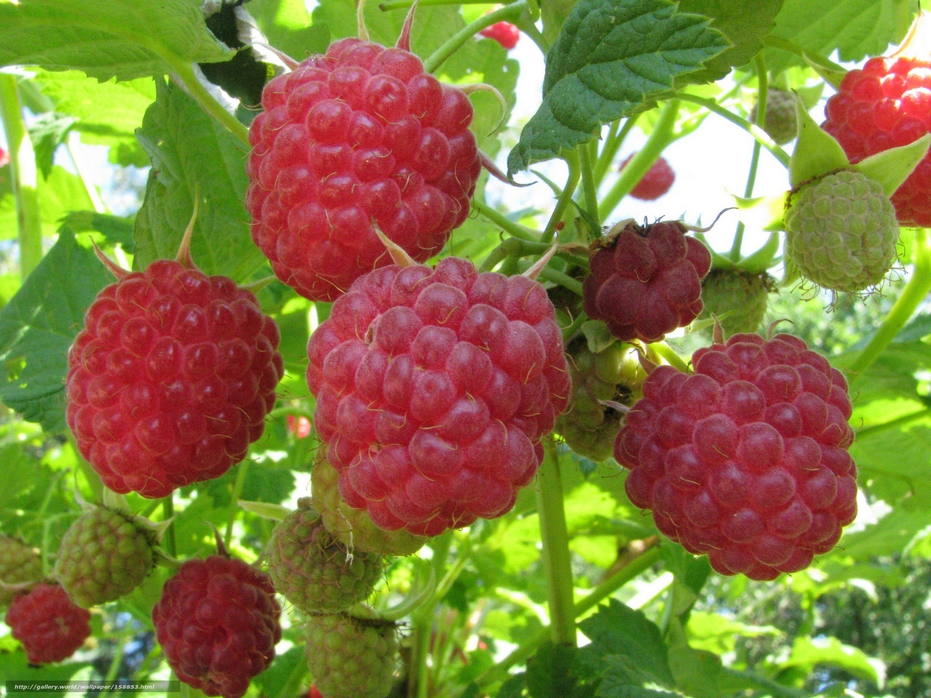

Slide 31
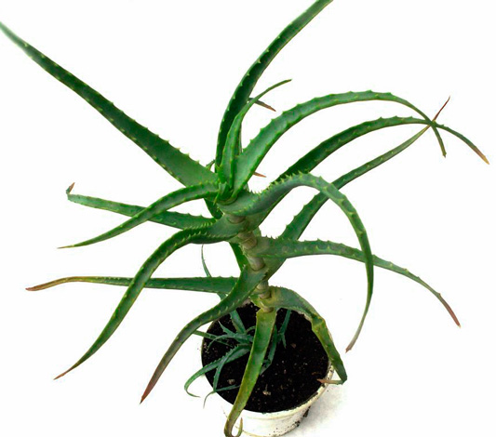

Slide 32
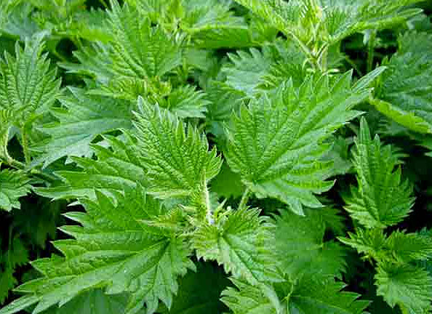

Slide 33
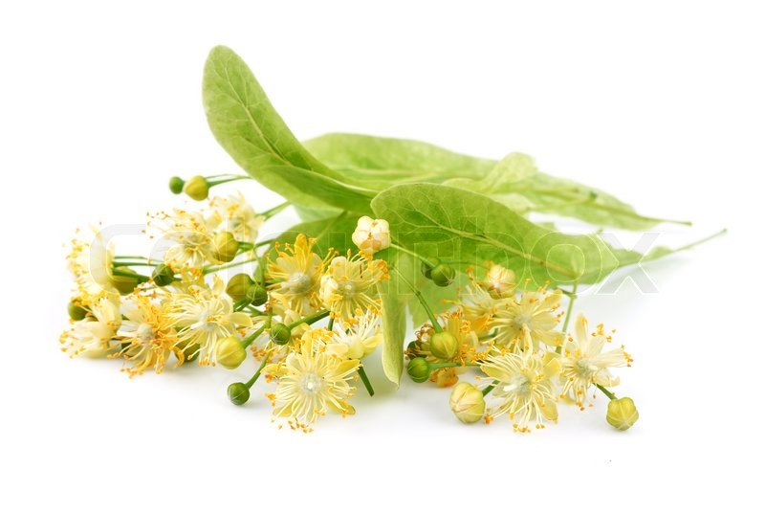

Slide 34
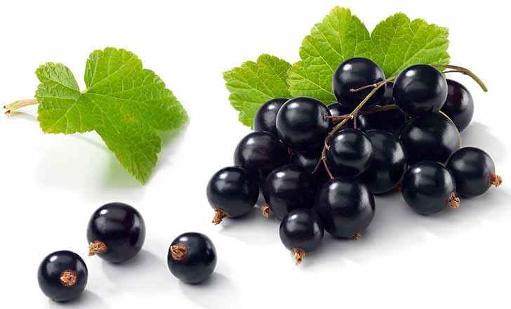

Slide 35
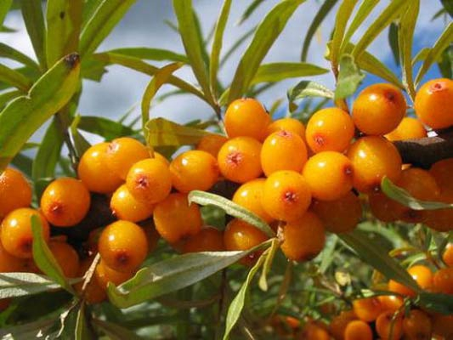

Slide 36
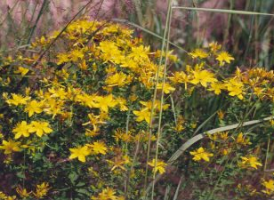

Slide 37
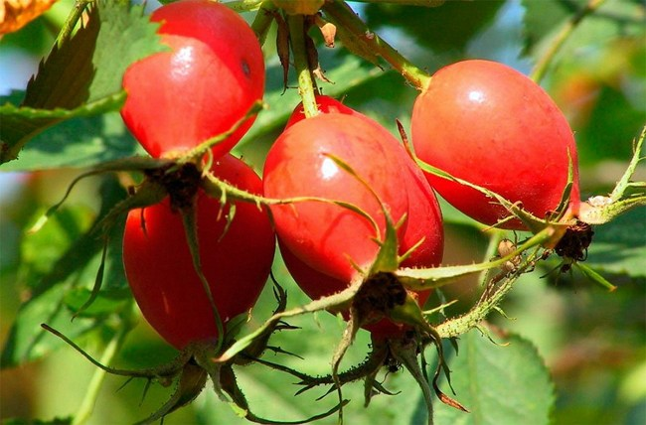

Slide 38
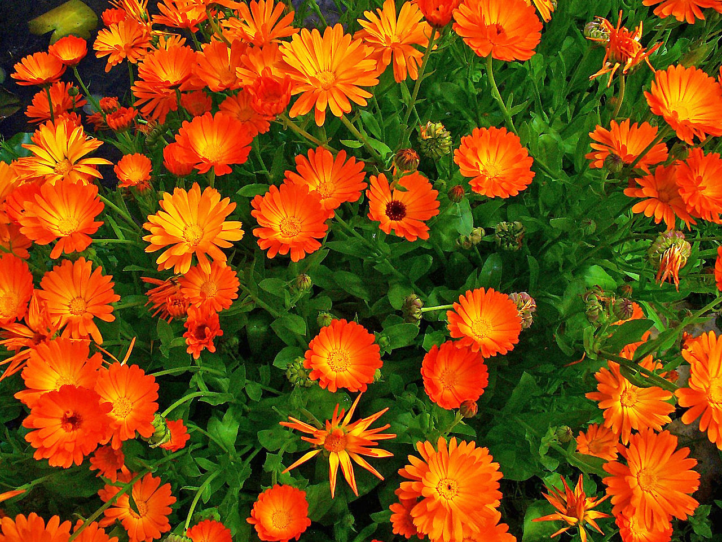

Slide 39
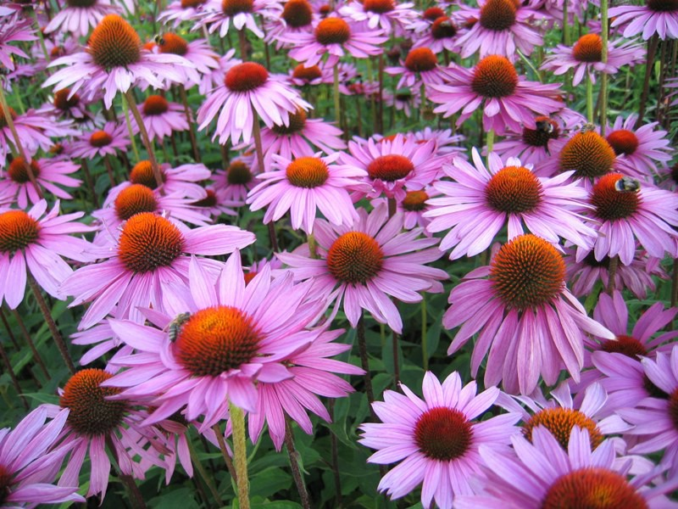

Slide 40
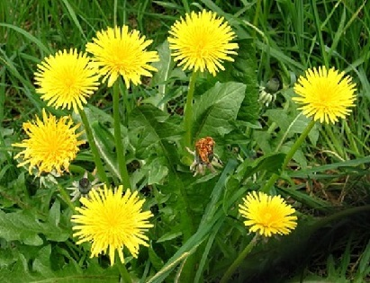

Slide 41
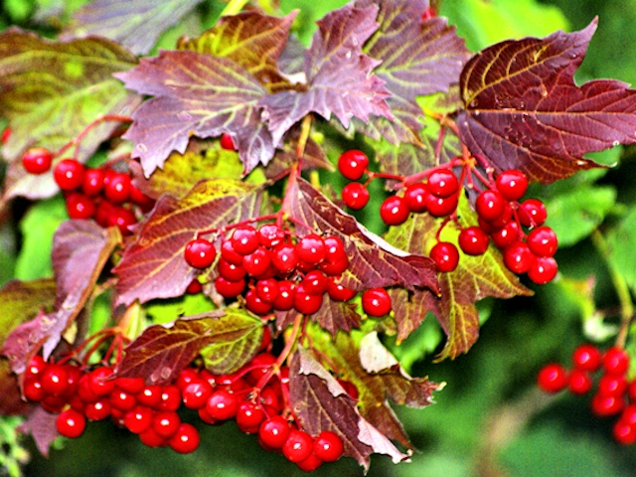

Slide 42
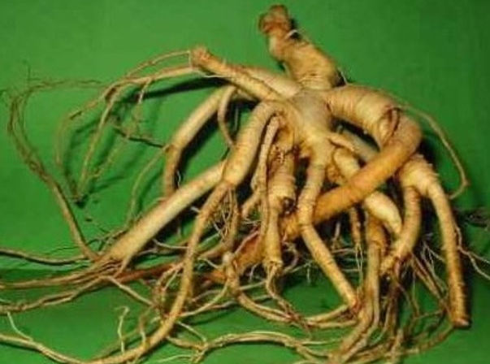

Slide 43
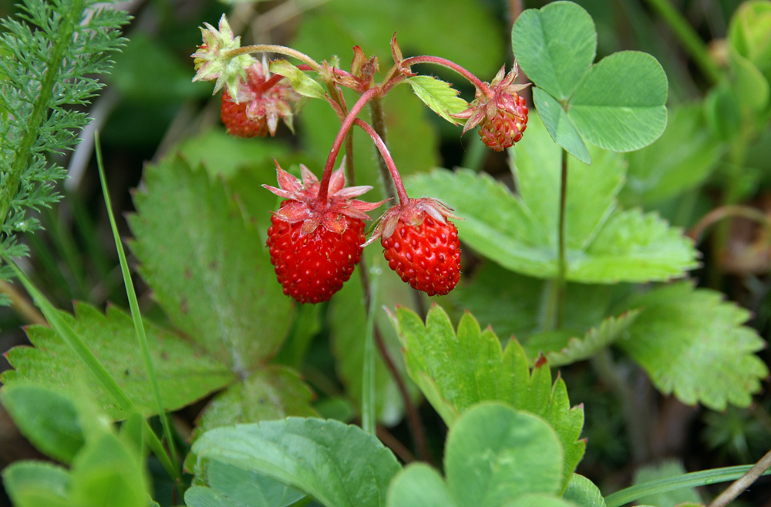

Slide 44
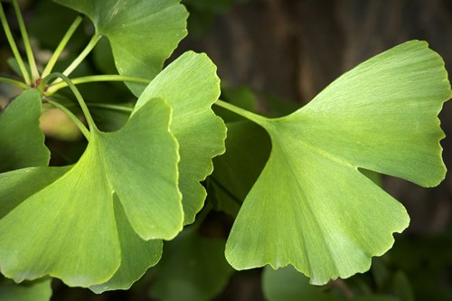

Slide 45
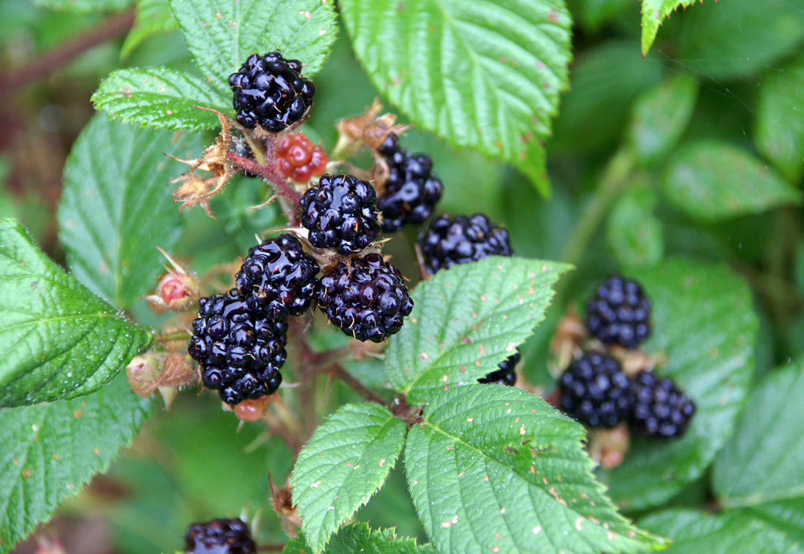

Slide 46
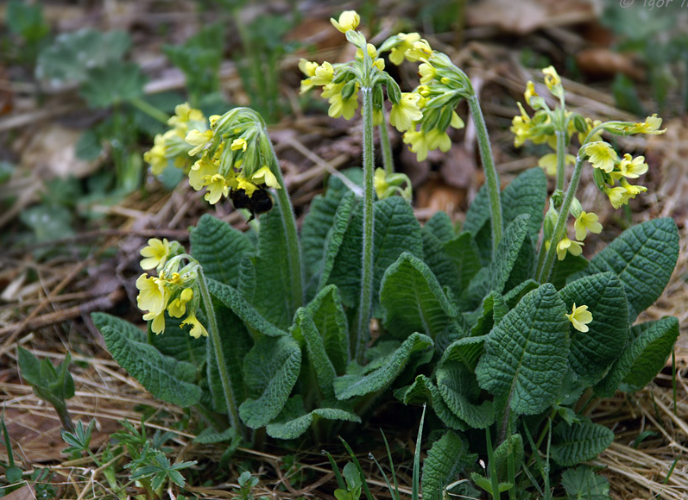

Slide 47
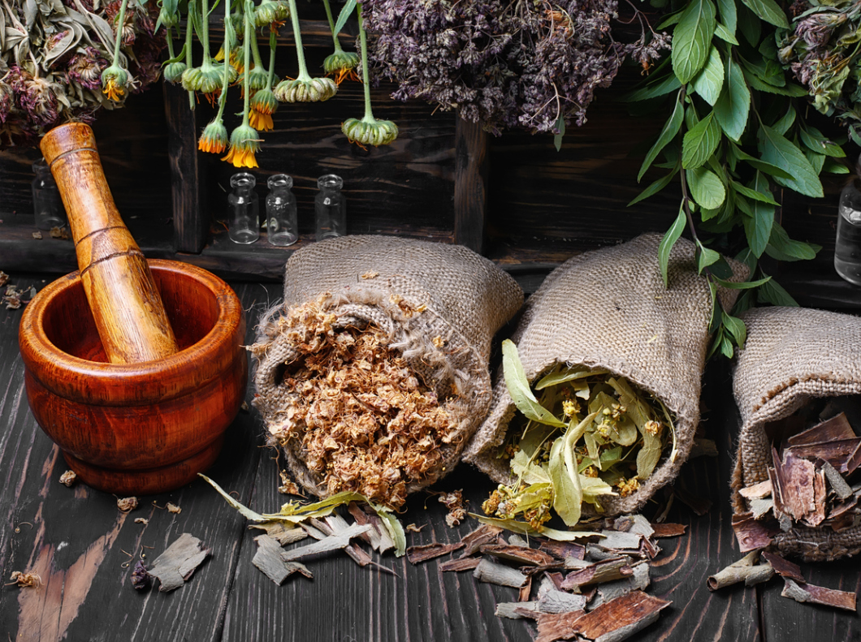
Фініш!

